Slide 1
Υπολογιστική Νοημοσύνη – Συστήματα Εμπνευσμένα από τη Βιολογία
ΟμΑδα E
ΜΕλη της ομΑδας:
ΤσαλΙδης ΓεΩργιος ΑΜ:472
ΛΟϊας ΙωΑννης ΑΜ:453

Slide 2

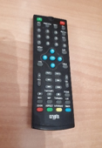
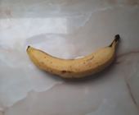
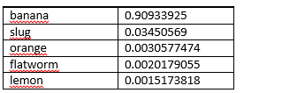
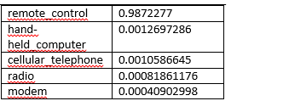
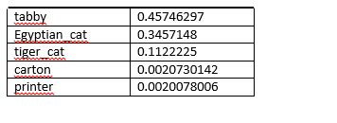
Ταξινόμηση φωτογραφιών
Ταξινόμηση φωτογραφιών με το ήδη εκπαιδευμένο συνελικτικό νευρωνικό δίκτυο xception

Slide 3
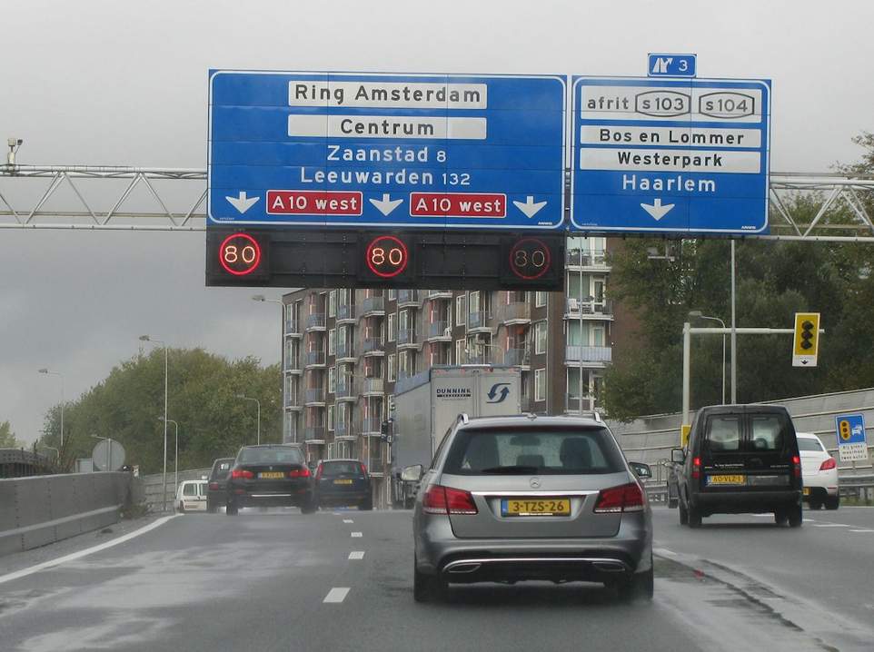
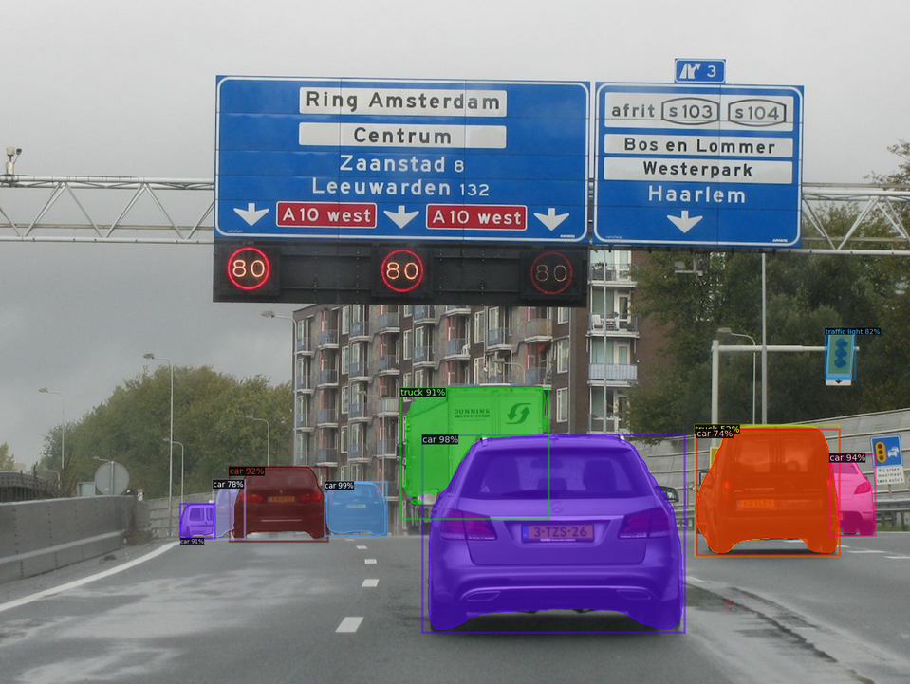
Instance Segmentation
Ανίχνευση και οριοθέτηση κάθε διακριτού αντικειμένου.

Slide 4
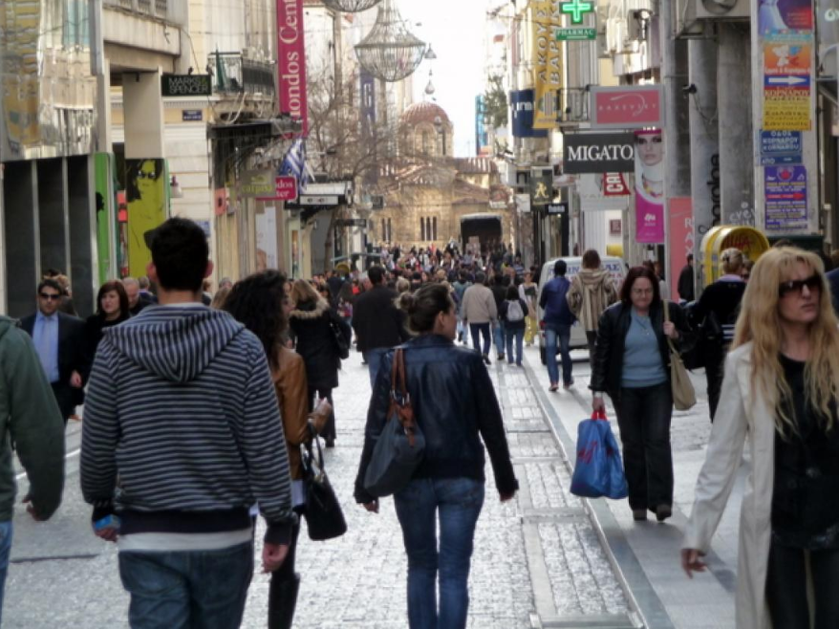
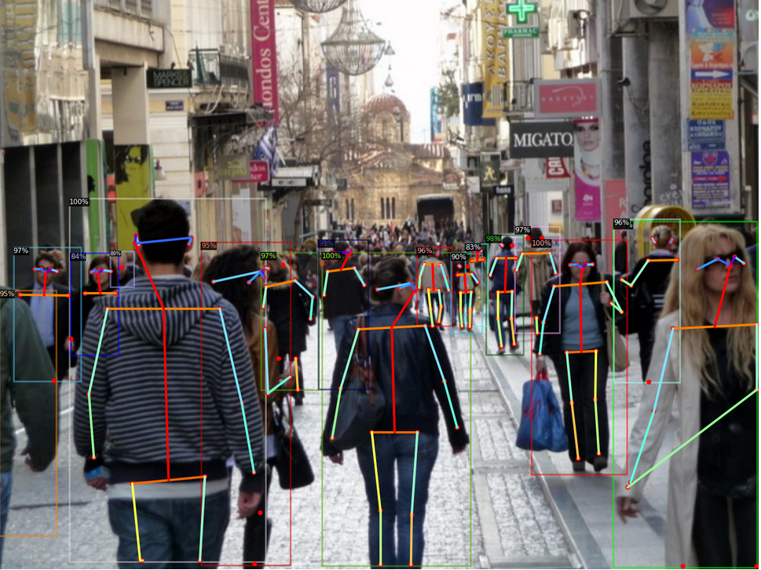
Keypoint Detection
Ταυτόχρονη ανίχνευση ατόμων και εντοπισμό των βασικών σημείων τους

Slide 5
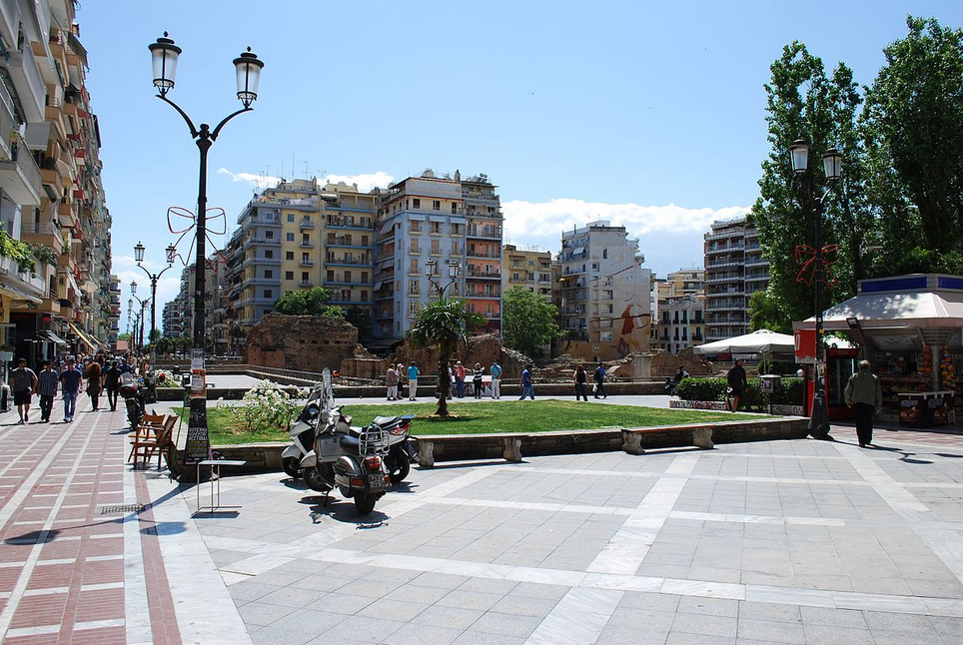
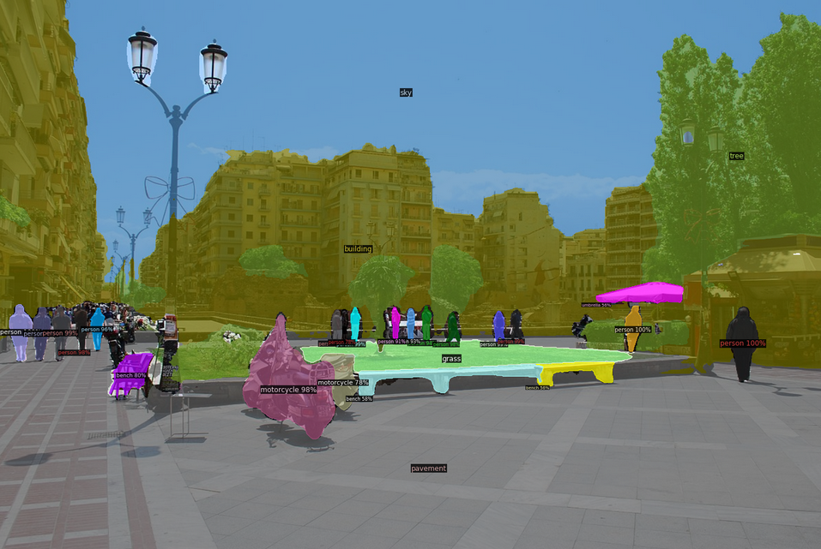
Panoptic segmentation
Ενοποιεί τις τυπικά διακριτές εργασίες του semantic segmentation (εκχωρεί μια ετικέτα κλάσης σε κάθε pixel) και του instance segmentation (ανίχνευση και τμηματοποίηση/οριοθέτηση κάθε στιγμιότυπου αντικειμένου)

Slide 6
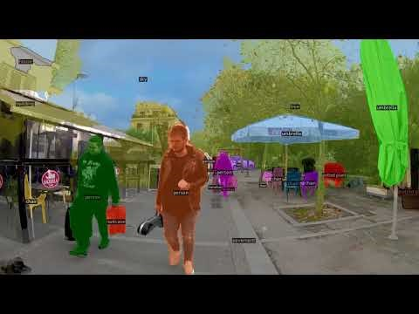
Panoptic segmentation σε video

Slide 7
Transfer Learning
Σύνολο δεδομένων: VGG Face2
Εκπαίδευση συνελικτικού νευρωνικού δικτύου με τη μέθοδο του transfer learning
Αναγνώριση 5 διασήμων προσώπων σε φωτογραφίες.

Slide 8
Προεπεξεργασία δεδομένων
Διαχωρισμός του συνόλου δεδομένων σε σύνολο εκπαίδευσης, αξιολόγησης και δοκιμής
Σύνολο εκπαίδευσης: 70%
Σύνολο αξιολόγησης: 15%
Σύνολο δοκιμής: 15%

Slide 9
Αύξηση δεδομένων
Σύνολο εκπαίδευσης:
Κλιμάκωση
Περιστροφή των εικόνων σε εύρος από 0 έως 180 μοίρες
Mεγέθυνση εικόνας
Μετατόπιση (shift) των εικόνων οριζόντια και κατακόρυφα
Σύνολο δοκιμής και αξιολόγησης(test και val):
Κλιμάκωση

Slide 10
Δημιουργία base-model και «freeze» των επιπέδων του
Χρήση προ-εκπαιδευμένου μοντέλου(ResNet50) με τα βάρη από το ‘imagenet’ χωρίς το τελευταίο layer(με τα labels)
Πάγωμα της συνελικτικής βάσης πριν γίνει η εκπαίδευση του μοντέλου.
Αποτροπή ενημέρωσης των ήδη υπαρχόντων προ-εκπαιδευμένων βαρών

Slide 11
Δημιουργία top-model
Χρήση σειριακού μοντέλου
Κατασκευή τελευταίου επιπέδου του δικτύου και σύνδεση με τα προηγούμενα επίπεδα
Αριθμός εξόδων = Αριθμός κλάσεων

Slide 12
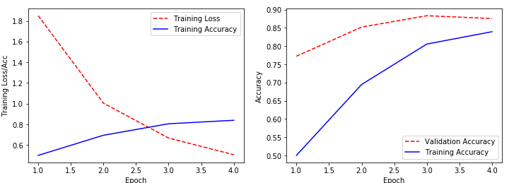
Εκπαίδευση και επιδόσεις
Εκπαίδευση για 4 εποχές έχοντας κάνει freeze τα επίπεδα του base-model
Αξιολόγηση του μοντέλου στο σύνολο δοκιμής(test set)
Loss: 0.39
Accuracy: 0.91

Slide 13
Fine tuning
Γίνεται unfreeze σε όλα τα επίπεδα του base model
Επανεκπαίδευση του μοντέλου μετά τις 4 πρώτες εποχές για άλλες 12 εποχές

Slide 14
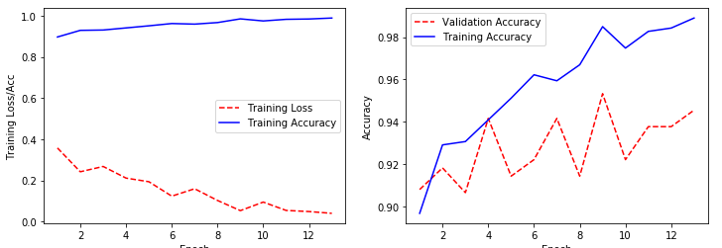
Εκπαίδευση και επιδόσεις μετά το fine-tuning
Μετά από 12 ακόμα εποχές
Αξιολόγηση του μοντέλου στο σύνολο δοκιμής(test set)
Loss: 0.28
Accuracy: 0.95

Slide 15
Προσθηκη 6^{ης} κλασης
Δημιουργία νέας κλάσης με προσθήκη επιπλέον φωτογραφιών προσώπων με διαφορετικά χαρακτηριστικά μεταξύ τους
Ταξινόμηση φωτογραφιών προσώπων που δεν ανήκουν σε κάποια από τις πέντε προηγούμενες

Slide 16
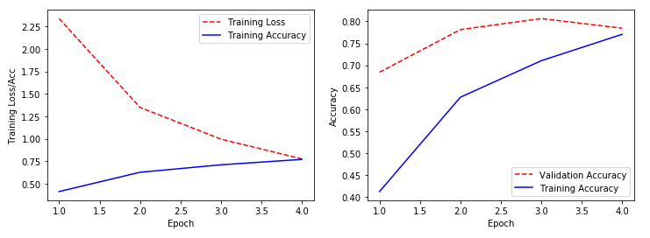
Εκπαίδευση και επιδόσεις
Εκπαίδευση για 4 εποχές έχοντας κάνει freeze τα επίπεδα του base-model
Αξιολόγηση του μοντέλου στο σύνολο δοκιμής(test set)
Loss: 0.76
Accuracy: 0.81

Slide 17
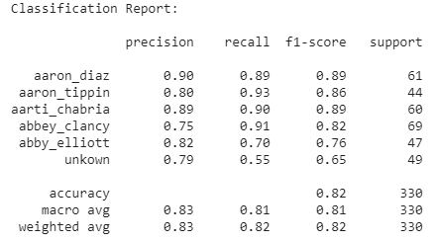
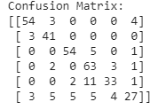
Εκπαίδευση και επιδόσεις

Slide 18
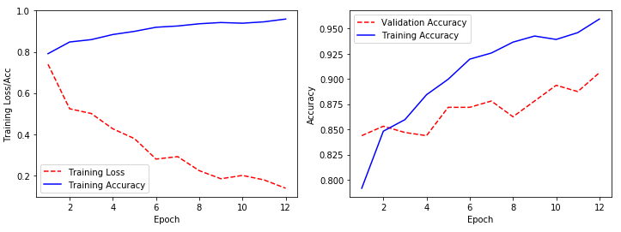
Εκπαίδευση και επιδόσεις μετά το fine-tuning
Μετά από 12 ακόμα εποχές
Αξιολόγηση του μοντέλου στο σύνολο δοκιμής(test set)
Loss: 0.49
Accuracy: 0.92

Slide 19
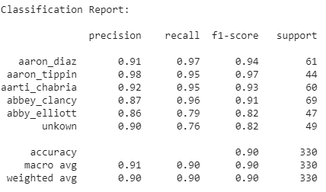
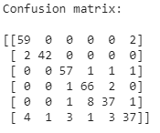
Εκπαίδευση και επιδόσεις μετά το fine-tuning

Slide 20
Παρατηρήσεις και συμπεράσματα
Επιτυγχάνεται υψηλή ακρίβεια καθώς τα πρόσωπα του συνόλου δεδομένων μας φέρουν έντονες διαφορές
Με την προσθήκη της επιπλέον κλάσης μειώνεται η ακρίβεια

Slide 21
Σας ευχαριστούμε!
Ερωτήσεις;

